Slide 1
13
Czy sztuczna inteligencja jest naturalna?

Slide 2
O czym będzie?
“A machine may be deemed intelligent when it can pass for a human being in a blind test.”
Alan Turing
Myślenie o myślących maszynach
Komunikacja w języku naturalnym
Bazy wiedzy i systemy doradcze
Rozpoznawanie wzorca: poszukiwanie istoty znaczenia
Roboty
Skutki sztucznej inteligencji i zagadnienia etyczne

Slide 3

Myślące maszyny?
Czy maszyny mogą myśleć?
Zanim odpowiemy na to pytanie, musimy wiedzieć:
  Co to jest inteligencja
  Czy test Turinga wystarcza?
  Co to jest sztuczna inteligencja (AI)

Slide 4
Myślące maszyny?
“The question whether computers can think is as relevant to
computer science as the question whether submarines can swim
is to the Navy.”
Edgser W. Dijkstra

Slide 5

Definicje inteligencji
Niektóre definicje podkreślają:
  Zdolność uczenia się na podstawie doświadczenia
  Znaczenie myślenia
  Zdolność rozumowania
  Zdolność rozumienia relacji
  Znaczenie wglądu w istotę rzeczy
  Zdolność używania narzędzi
  Intuicję

Slide 6
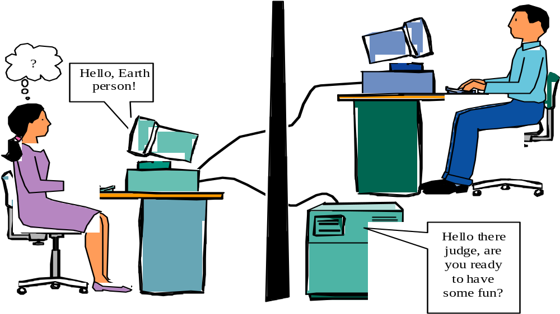
Test Turinga
W roku 1950 brytyjski uczony Alan Turing zaproponował test stwierdzający inteligencję maszyny

Slide 7
Co to jest sztuczna inteligencja?
Sztuczna inteligencja zajmuje się:
  …sprawami, które umożliwiają komputerom wykonywać rzeczy czyniące z ludzi istoty inteligentne.
  Patrick Henry Winston
  …tym, jak nauczyć komputery robić to, co do tej pory ludzie robią lepiej.
  Elaine Rich
  …obliczeniami prowadzącymi do poznania, rozumowania i działania.
  Patrick Henry Winston

Slide 8
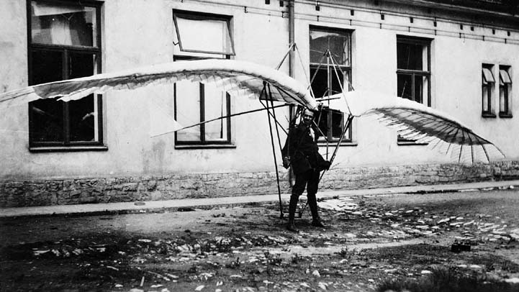
Dwa podejścia do AI
Symulacja ludzkich procesów myślowych
Projektowanie procesów myślowych nietypowych dla ludzi

Slide 9
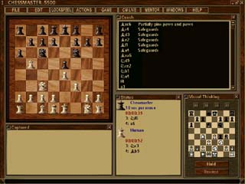
Projektowanie inteligentnych maszyn
Działy AI obejmują
  Gry
  Języki naturalne
  Bazy wiedzy i
  systemy doradcze
  Rozpoznawanie wzorców
  Sieci neuronowe
  Robotykę

Slide 10
Gry
Proste gry z ograniczoną dziedziną. Umożliwiają opracowanie strategii dla:
  Wyznaczania możliwych ruchów
  Heurystyk (reguły “spod dużego palca”)
  Rozpoznawanie wzorców (nowość?)
  Uczenie się maszyn (maszyna z upływem czasu gra coraz lepiej)

Slide 11
Komunikacja w języku naturalnym
Badacze AI pracują nad modelem komputerowym, który by był w stanie rozumieć mowę człowieka (w języku naturalnym)
Wyzwania, które stymulują rozwój badań w tym kierunku pochodzą z
  Wpadek tłumaczenia maszynowego
  Konwersacji bez zrozumienia
  Zrozumienia różnicy między nonsensem i zdrowym rozsądkiem

Slide 12
Wpadki tłumaczenia maszynowego
Tłumaczenie maszynowe wymaga “programu parsującego” aby słowa z jednego języka zamieniać na właściwe ich odpowiedniki w drugim
Znaczenie niknie podczas tłumaczenia
Przykłady:
  Out of sight, out of mind = Invisible idiot
  The spirit is willing, but the flesh is weak = The wine is agreeable, but the meat is rotten

Slide 13
Konwersacja bez zrozumienia
Badacze AI próbowali rozmawiać z maszyną za pomocą znanego programu ELIZA
ELIZA miała dość ograniczone słownictwo
Aby konwersować z ludźmi ELIZA musiała pytać i odpowiadać na pytania

Slide 14
Konwersacja bez zrozumienia
ELIZA nie miała jednak pojęcia o treści rozmowy. Działała czysto syntaktycznie.
Pacjent:
I need some help, that much seems certain
WHAT WOULD IT MEAN TO YOU IF YOU GOT SOME HELP?
ELIZA:

Slide 15
Nonsens i zdrowy rozsądek
“Bill sings to Sara, Sara sings to Bill. Perhaps they will do other dangerous things together. They may eat lamb or stroke each other. They may chant of their difficulties and their happiness. They have love but they also have typewriters. That is interesting.”
A poem by RACTER
Badacze AI próbowali zrozumieć fenomen języka naturalnego za pomocą programu RACTER piszącego książki
Choć angielszczyzna RACTERa była bogata i poprawna, wyszedł nonsens
Maszyny są niezłe syntaktycznie, ale bezradne w dziedzinie semantyki

Slide 16
Bazy wiedzy i systemy doradcze (Expert systems)
Maszyny świetnie się nadają do zapamiętywania i wyszukiwania
Ludzie świetnie zapamiętują i przetwarzają informację
Bazy wiedzy zawierają fakty i systemy reguł określających zmienny świat powiązań między faktami.

Slide 17
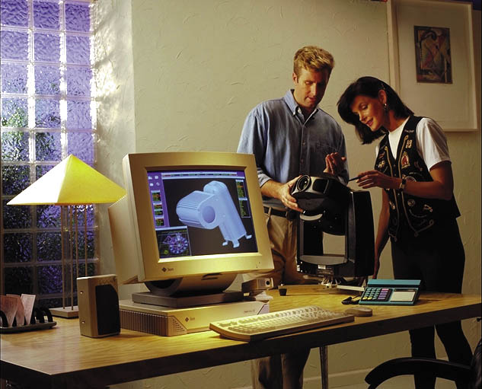
Bazy wiedzy i systemy doradcze
Systemy doradcze są programami odtwarzającymi ludzkie sposoby podejmowania decyzji.

Slide 18
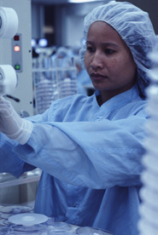
Przykłady systemów doradczych
Medycyna: fakty medyczne i wiedza lekarska wprowadzone do systemu pozwalają wspomóc diagnozę.

Slide 19
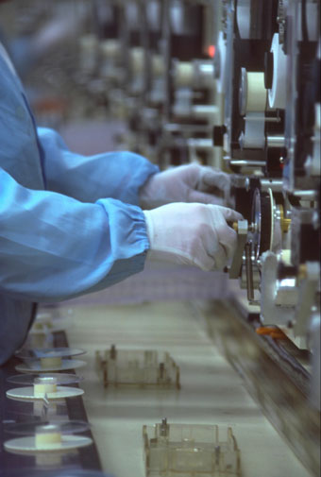
Przykłady systemów doradczych
Fabryki: systemy doradcze lokalizują części, narzędzia i określają sposoby łączenia wielu części w większe całości
Finanse: automatyzacja transakcji i innych czynności bankowych jest robiona dość powszechnie przez specjalne programy

Slide 20
Perspektywy systemów doradczych
System doradczy może:
  Pomóc w treningu nowych pracowników
  Zredukować liczbę błędów
  Przejąć czynności rutynowe pozostawiając ludziom większe wyzwania
  Dostarczyć ekspertyzę w przypadku braku ekspertów pod ręką

Slide 21
Perspektywy systemów doradczych
  Zachować wiedzę ekspertów w momencie ich odejścia
  Łączyć wiedzę wielu ekspertów
  Uczynić wiedzę dostępną znacznie większej liczbie osób

Slide 22
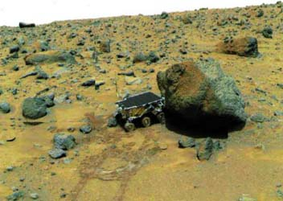
Rozpoznawanie wzorca: odczuwanie świata
Rozpoznawanie wzorca polega na zauważeniu powtarzających się fragmentów danych wejściowych i usystematyzowaniu ich
Analiza obrazu
rozpoznaje obiekty
i kształty

Slide 23
Rozpoznawanie wzorca: odczuwanie świata
Optyczne rozpoznawanie tekstu (OCR: Optical Character Recognition)
  Skanujemy stronę do pamięci komputera
  Oprogramowanie OCR rozpoznaje litery i przekształca obraz w dokument tekstowy.
  Dużo trudniejsze jest rozpoznawanie pisma ręcznego

Slide 24
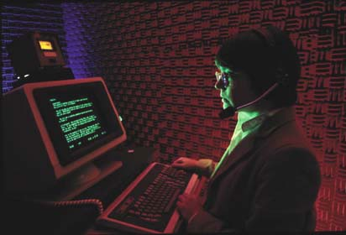
Rozpoznawanie wzorca: odczuwanie świata
Rozpoznawanie mowy określa mówione słowa
Synteza
mowy
generuje
syntetyczny
głos

Slide 25
Sieci neuronowe
Sieci neuronowe to rozproszone i równoległe systemy obliczeniowe wzorowane na pracy ludzkiego mózgu
Sieć neuronowa zawiera tysiące mikroprocesorów reprezentujących neurony
Sieć neuronowa uczy się za pomocą prób i błędów, tak jak mózg

Slide 26
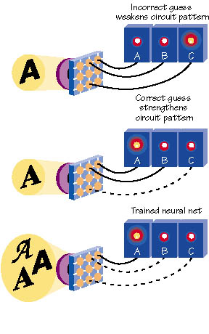
Sieci neuronowe
Pojęcia są repre-zentowane jako wzorce aktywności pomiędzy neuronami
Sieć neuronowa może funkcjonować nawet, jeśli część ulegnie zniszczeniu

Slide 27
Rewolucja robotów
Słowo robot zostało wymyślone przez Karela Čapka
Dzisiejsze roboty używają rozmaitych metod AI:
  Postrzeganie, słyszenie, rozpoznawanie wzorców, inżynieria wiedzy, podejmowanie decyzji, rozumienie języka naturalnego i mowy

Slide 28
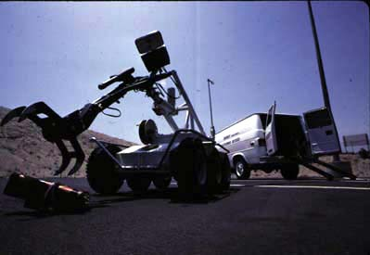
Rewolucja robotów
Komputer wykonuje zadania umysłowe, a robot jest
sterowanym
komputerowo
urządzeniem
zaprojektowanym
do wykonywania
czynności manualnych

Slide 29
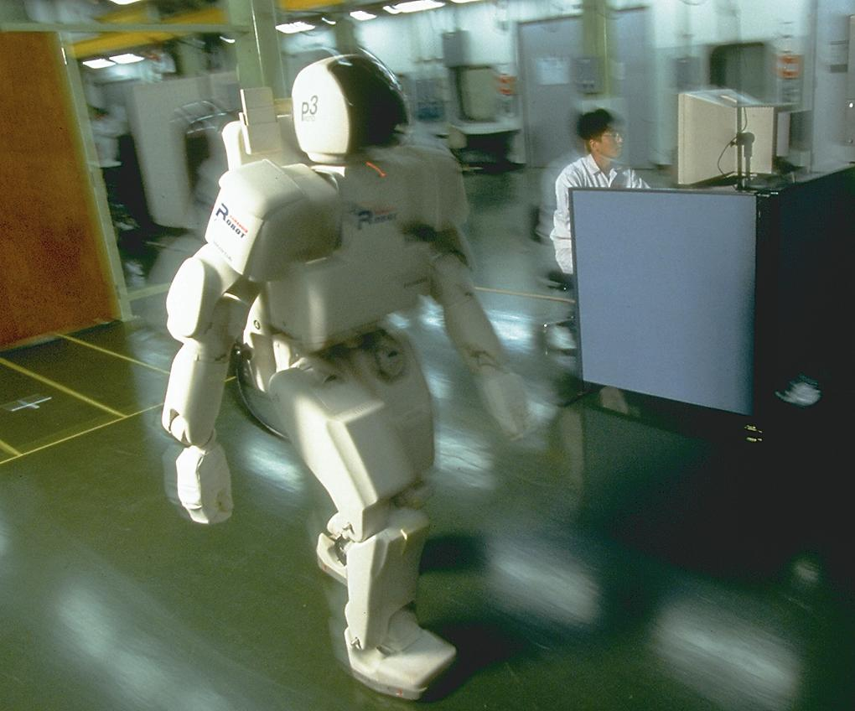
Czym jest robot?
Robot różni się od innych komputerów głównie urządzeniami wejścia/wyjścia
Wejścia robota
to sensory
(ciepło, światło, ruch)
Wyjścia robota to
zazwyczaj ramiona,
lub inne ruchome
części

Slide 30
Czym jest robot?
Te urządzenia powodują :
  Zredukowanie kosztów pracy (roboty mogą pracować 24 godziny na dobę)
  Poprawiają jakość powtarzalnej pracy
  Nadają się do zastąpienia ludzi w pracy niebezpiecznej lub nieprzyjemnej

Slide 31
Stalowe kołnierzyki?
Niezależnie od wyrafinowanych technik zastosowanych przy konstrukcji robotów, nie stanowią one zagrożenia dla pracy wymagającej wyjątkowej spostrzegawczości czy wyrafinowancych zdolności motorycznych
... ale stanowią zagrożenie dla pracowników wykonujących proste prace manualne
Zwalniani pracownicy zdarzają się nie tylko w fabrykach!

Slide 32
Skutki stosowania AI i kwestie etyczne
“There are certain tasks which computers ought not [to] be made to do, independent of whether computers can be made to do them.”
Joseph Weizenbaum

Slide 33
Skutki stosowania AI i kwestie etyczne
W przyszłości możemy się spodziewać produktów z wbudowaną AI
Niektórzy futuryści przewidują, że ludzka inteligencja zostanie zastąpiona przez sztuczną
Co się stanie z ludzkimi wartościami w przypadku, gdyby to miało się stać rzeczywistością?

